Slide 1
Вопросы проведения доклинических и клинических испытаний, а также исследование на биоэквивалентность при проведении регистрационных испытаний ветеринарных препаратов
Щепеткина Светлана Владимировна
руководитель научного консультационного центра по разработке и трансферу системных технологий ФГБОУ ВО «Санкт-Петербургская государственная академия ветеринарной медицины»
председатель научно-исследовательского центра Союза Ученых Санкт-Петербурга «Социальное значение ветеринарной медицины» кандидат ветеринарных наук
Конференция «Перспективы развития ветеринарного сектора в России»
Казань
28 ноября 2019

Slide 2
Номенклатура научных специальностей
Медицинские науки | Клиническая медицина Профилактическая медицина Медико-биологические науки Фармацевтические науки | Сельско- хозяйственные науки | Агрономия, лесное и водное хозяйство Зоотехния и ветеринария Агроинженерия и пищевые технологии
Щепеткина С.В.

Slide 3
Ветеринария – это…
ЗАКОН о ветеринарии
(с изменениями на 2 августа 2019 года)
РАЗДЕЛ 1 ОБЩИЕ ПОЛОЖЕНИЯ
Статья 1. Ветеринария в Российской Федерации
Под ветеринарией понимается область научных знаний и практической деятельности, направленных на предупреждение болезней животных и их лечение, выпуск полноценных и безопасных в ветеринарном отношении продуктов животноводства и защиту населения от болезней, общих для человека и животных.
Профессия и специальность: «Ветеринарный врач»
06.00.00 – Биологические науки
35.00.00 - Сельское, лесное и рыбное хозяйство
36.00.00 - Ветеринария и зоотехния
Щепеткина С.В.

Slide 4
Ведомственная подчиненность
Образование Министерство сельского хозяйства Минобрнауки | Аграрные вузы Ветеринарные вузы Другие вузы | Наука …. Регуляторные функции | Минобрнауки Минсельхоз Министерство сельского хозяйства
Лечим: крупный и мелкий рогатый скот, птиц, свиней, собак, кошек, диких и экзотических животных, кошек, собак, лошадей, декоративных птиц и грызунов, пчел, рыб
Щепеткина С.В.

Slide 5
ПРАВИЛА проведения доклинического исследования лекарственного средства для ветеринарного применения, клинического исследования лекарственного препарата для ветеринарного применения, исследования биоэквивалентности лекарственного препарата для ветеринарного применения
УТВЕРЖДЕНЫ
приказом Минсельхоза России
от 6 марта 2018 г. № 101
I. Общие требования
П.2. Доклиническое исследование, клиническое исследование (в том числе исследование биоэквивалентности) проводятся по утвержденному разработчиком лекарственного средства (препарата) для ветеринарного применения (далее - разработчик) плану с ведением протоколов этих исследований и составлением отчетов, в которых содержатся результаты этих исследований.
Щепеткина С.В.

Slide 6
ПРАВИЛА проведения доклинического исследования лекарственного средства для ветеринарного применения, клинического исследования лекарственного препарата для ветеринарного применения, исследования биоэквивалентности лекарственного препарата для ветеринарного применения
УТВЕРЖДЕНЫ
приказом Минсельхоза России
от 6 марта 2018 г. № 101
I. Общие требования
П.4. Полномочия, ответственность и обязанности лиц, ответственных за проведение доклинического, клинического исследований, устанавливаются приказом (распоряжением) руководителя разработчика.
Щепеткина С.В.

Slide 7
ПРАВИЛА проведения доклинического исследования лекарственного средства для ветеринарного применения, клинического исследования лекарственного препарата для ветеринарного применения, исследования биоэквивалентности лекарственного препарата для ветеринарного применения
УТВЕРЖДЕНЫ
приказом Минсельхоза России
от 6 марта 2018 г. № 101
II. Правила проведения доклинического исследования
10. К доклиническим исследованиям относятся:
изучение фармакодинамики действующего вещества
изучение общетоксических свойств лекарственного средства (в том числе острой, субхронической и (или) хронической токсичности, местнораздражающего действия лекарственного средства);
изучение специфической токсичности лекарственного средства;
изучение переносимости здоровыми животными тех видов, которым предназначается исследуемый лекарственный препарат для ветеринарного применения (далее - целевые животные), при однократном и многократном введении в терапевтической (профилактической) и повышенных дозах;
изучение фармакокинетики действующего вещества (действующих веществ) лекарственного средства и (или) его метаболита (метаболитов) в организме целевых животных;
изучение сроков выведения остаточных количеств действующего вещества (действующих веществ) и (или) его метаболита (метаболитов) из организма целевых продуктивных животных в целях обеспечения безопасности продукции животного происхождения после применения соответствующего лекарственного препарата для ветеринарного применения (далее - лекарственный препарат) в максимальной рекомендованной разработчиком дозе.
Щепеткина С.В.

Slide 8
ПРАВИЛА проведения доклинического исследования лекарственного средства для ветеринарного применения, клинического исследования лекарственного препарата для ветеринарного применения, исследования биоэквивалентности лекарственного препарата для ветеринарного применения
УТВЕРЖДЕНЫ
приказом Минсельхоза России
от 6 марта 2018 г. № 101
II. При проведении доклинического исследования должно применяться измерительное и испытательное оборудование (далее - оборудование), которое прошло поверку или иной необходимый контроль.
Щепеткина С.В.

Slide 9
ПРАВИЛА проведения доклинического исследования лекарственного средства для ветеринарного применения, клинического исследования лекарственного препарата для ветеринарного применения, исследования биоэквивалентности лекарственного препарата для ветеринарного применения
УТВЕРЖДЕНЫ
приказом Минсельхоза России
от 6 марта 2018 г. № 101
III. Правила проведения клинического исследования
68. Возможность проведения клинического исследования должна основываться на результатах доклинического исследования.
Щепеткина С.В.

Slide 10
ПРАВИЛА проведения доклинического исследования лекарственного средства для ветеринарного применения, клинического исследования лекарственного препарата для ветеринарного применения, исследования биоэквивалентности лекарственного препарата для ветеринарного применения
УТВЕРЖДЕНЫ
приказом Минсельхоза России
от 6 марта 2018 г. № 101
III. Правила проведения клинического исследования
70. До начала клинического исследования разработчиком должна быть проведена оценка соотношения возможного риска с прогнозируемой пользой для целевых животных. Оценка эффективности лекарственного препарата должна быть начата и продолжена только в случае преобладания прогнозируемой пользы над риском.
Щепеткина С.В.

Slide 11
ПРАВИЛА проведения доклинического исследования лекарственного средства для ветеринарного применения, клинического исследования лекарственного препарата для ветеринарного применения, исследования биоэквивалентности лекарственного препарата для ветеринарного применения
УТВЕРЖДЕНЫ
приказом Минсельхоза России
от 6 марта 2018 г. № 101
III. Правила проведения клинического исследования
71. В случае осуществления исследования, проводимого в рамках клинического исследования в Российской Федерации, разработчик должен уведомить Россельхознадзор в электронной форме или на бумажном носителе о дате начала и месте осуществления указанного исследования в течение 10 рабочих дней с момента утверждения плана исследования.
72. Россельхознадзор в течение 10 рабочих дней с момента поступления уведомления разработчика о дате начала и месте осуществления исследования, проводимого в рамках клинического исследования, должен сообщить разработчику в электронной форме или на бумажном носителе о получении указанного уведомления
Щепеткина С.В.

Slide 12
ПРАВИЛА проведения доклинического исследования лекарственного средства для ветеринарного применения, клинического исследования лекарственного препарата для ветеринарного применения, исследования биоэквивалентности лекарственного препарата для ветеринарного применения
УТВЕРЖДЕНЫ
приказом Минсельхоза России
от 6 марта 2018 г. № 101
III. Правила проведения клинического исследования
74. В случае обнаружения опасности и (или) возникновения угрозы для здоровья животных и (или) людей и (или) загрязнения окружающей среды, лицо, ответственное за осуществление исследования, проводимого в рамках клинического исследования, должно немедленно приостановить исследование, проводимое в рамках клинического исследования, до момента установления причины возникновения опасности и (или) возникновения угрозы для здоровья животных и (или) людей и (или) загрязнения окружающей среды и проинформировать разработчика о приостановлении исследования, проводимого в рамках клинического исследования, на бумажном носителе или в электронной форме.
Щепеткина С.В.

Slide 13
ПРАВИЛА проведения доклинического исследования лекарственного средства для ветеринарного применения, клинического исследования лекарственного препарата для ветеринарного применения, исследования биоэквивалентности лекарственного препарата для ветеринарного применения
УТВЕРЖДЕНЫ
приказом Минсельхоза России
от 6 марта 2018 г. № 101
III. Правила проведения клинического исследования
75. Решение о прекращении исследования, проводимого в рамках клинического исследования, принимается разработчиком в случае подтверждения того, что применение лекарственного препарата представляет угрозу для здоровья животных и (или) людей и (или) загрязнения окружающей среды.
76. Решение о возобновлении исследования, проводимого в рамках клинического исследования, принимается разработчиком в случае подтверждения того, что применение лекарственного препарата не представляет угрозу для здоровья животных и (или) людей и (или) загрязнения окружающей среды.
Щепеткина С.В.

Slide 14
ПРАВИЛА проведения доклинического исследования лекарственного средства для ветеринарного применения, клинического исследования лекарственного препарата для ветеринарного применения, исследования биоэквивалентности лекарственного препарата для ветеринарного применения
УТВЕРЖДЕНЫ
приказом Минсельхоза России
от 6 марта 2018 г. № 101
III. Правила проведения клинического исследования
70. До начала клинического исследования разработчиком должна быть проведена оценка соотношения возможного риска с прогнозируемой пользой для целевых животных. Оценка эффективности лекарственного препарата должна быть начата и продолжена только в случае преобладания прогнозируемой пользы над риском.
Щепеткина С.В.

Slide 15
ПРАВИЛА проведения доклинического исследования лекарственного средства для ветеринарного применения, клинического исследования лекарственного препарата для ветеринарного применения, исследования биоэквивалентности лекарственного препарата для ветеринарного применения
УТВЕРЖДЕНЫ
приказом Минсельхоза России
от 6 марта 2018 г. № 101
III. Правила проведения клинического исследования
70. До начала клинического исследования разработчиком должна быть проведена оценка соотношения возможного риска с прогнозируемой пользой для целевых животных. Оценка эффективности лекарственного препарата должна быть начата и продолжена только в случае преобладания прогнозируемой пользы над риском.
Щепеткина С.В.

Slide 16
ПРАВИЛА проведения доклинического исследования лекарственного средства для ветеринарного применения, клинического исследования лекарственного препарата для ветеринарного применения, исследования биоэквивалентности лекарственного препарата для ветеринарного применения
УТВЕРЖДЕНЫ
приказом Минсельхоза России
от 6 марта 2018 г. № 101
III. Правила проведения клинического исследования
86. Клинические исследования должны проводиться на каждом виде целевых животных, каждой возрастной группе (возрастных группах), для которого (которых) предполагается использовать лекарственный препарат.
87. В клиническом исследовании должны использоваться целевые животные в количестве, достаточном для обеспечения статистической значимости исследования с учетом возможности исключения целевых животных из исследования и их замены.
Щепеткина С.В.

Slide 17
ПРАВИЛА проведения доклинического исследования лекарственного средства для ветеринарного применения, клинического исследования лекарственного препарата для ветеринарного применения, исследования биоэквивалентности лекарственного препарата для ветеринарного применения
УТВЕРЖДЕНЫ
приказом Минсельхоза России
от 6 марта 2018 г. № 101
III. Правила проведения клинического исследования
88. После предварительного отбора целевых животных проводится их клиническое обследование, включающее осмотр и, при необходимости, лабораторные исследования, с целью допуска для использования в исследовании целевых животных, соответствующих целям и задачам исследования.
Щепеткина С.В.

Slide 18
ПРАВИЛА проведения доклинического исследования лекарственного средства для ветеринарного применения, клинического исследования лекарственного препарата для ветеринарного применения, исследования биоэквивалентности лекарственного препарата для ветеринарного применения
УТВЕРЖДЕНЫ
приказом Минсельхоза России
от 6 марта 2018 г. № 101
III. Правила проведения клинического исследования
86. Клинические исследования должны проводиться на каждом виде целевых животных, каждой возрастной группе (возрастных группах), для которого (которых) предполагается использовать лекарственный препарат.
87. В клиническом исследовании должны использоваться целевые животные в количестве, достаточном для обеспечения статистической значимости исследования с учетом возможности исключения целевых животных из исследования и их замены.
Щепеткина С.В.

Slide 19
ПРАВИЛА проведения доклинического исследования лекарственного средства для ветеринарного применения, клинического исследования лекарственного препарата для ветеринарного применения, исследования биоэквивалентности лекарственного препарата для ветеринарного применения
УТВЕРЖДЕНЫ
приказом Минсельхоза России
от 6 марта 2018 г. № 101
III. Правила проведения клинического исследования
95. Собственник используемого в исследовании животного должен быть проинформирован об указанном исследовании и связанных с ним рисках, в том числе о целесообразности гуманного умерщвления животного в случае, если в процессе клинического исследования его физическое состояние резко ухудшилось и дальнейшее проведение клинического исследования причиняет животному сильные или постоянные боли, физические страдания, постоянную функциональную недостаточность, неподдающиеся устранению.
Щепеткина С.В.

Slide 20
ПРАВИЛА проведения доклинического исследования лекарственного средства для ветеринарного применения, клинического исследования лекарственного препарата для ветеринарного применения, исследования биоэквивалентности лекарственного препарата для ветеринарного применения
УТВЕРЖДЕНЫ
приказом Минсельхоза России
от 6 марта 2018 г. № 101
IV. Правила исследования биоэквивалентности
126. Исследование биоэквивалентности является видом клинического исследования, проведение которого осуществляется для определения скорости всасывания и выведения одного или нескольких, обладающих фармакологической активностью действующих веществ и (или) их метаболитов, количества лекарственного препарата, достигающего системного кровотока, и результаты которого позволяют сделать вывод о биоэквивалентности воспроизведенного лекарственного препарата в определенных лекарственной форме и дозировке, соответствующих лекарственной форме и дозировке референтного лекарственного препарата.
Щепеткина С.В.

Slide 21
КАРЕНЦИЯ АНТИМИКРОБНЫХ ПРЕПАРАТОВ
Действующее вещество | Коммерческое название препарата, % ДВ | Дозировка, длительность применения | Период ожидания
Амоксициллин | Амоксициллин 150 (150 мг/мл) | 15 мг / кг массы тела | 28 суток (мясо); 4 суток (молоко)
 | Амоксисан (150 мг/мл) | 15 мг / кг массы тела | 14 суток (мясо): 3 суток (молоко)
Доксициклин | Доксилокс OR (100 мг) | Птица: 0,5 – 1 мл на 1 литр воды – 3-5 дней; Свиньи: 100 мг / кг массы тела, 1 раз в день – 5 дней | Птица – 6 суток; Свиньи – 10 суток
 | Доксифид (100 мг) | Свиньи: 100 мг / кг массы тела, 1 раз в день – 5-7 дней | 20 суток
Щепеткина С.В. СКАМП

Slide 22
Промышленные условия содержания сельскохозяйственных животных и птицы
Виварий | 150-200 голов в одной группе | 10 – 20 поросят в одной группе | 5-10 коров в одной группе
Предприятие | 20 000 – 250 000 голов в одном птичнике | Среднее предприятие – от 5 до 20 000 голов | 200 – 400 голов в одном дворе
 | 2 – 5 млн. голов на одной площадке | Крупное – 200 000 голов свиней - оборот | 1 000 – 10 000 голов на одном предприятии
 | До 25 млн. голов в собственности предприятия
Можно ли проводить клинические испытания препаратов в условиях предприятий?.. Где их проводить?
Щепеткина С.В.

Slide 23
Регуляторные и методические аспекты доклинических и клинических исследований кормовых добавок для животных
Д.Р. Каргопольцева, К.Л. Крышень, М.Н. Макарова, В.Г. Макаров,
Институт доклинических исследований
Научно-производственное объединение «Дом Фармации»
188663, Россия, Ленинградская обл., Всеволожский район, г.п. Кузьмоловский, ул. Заводская, д. 3, к. 245
Щепеткина С.В.

Slide 26
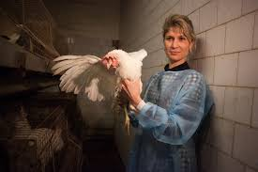
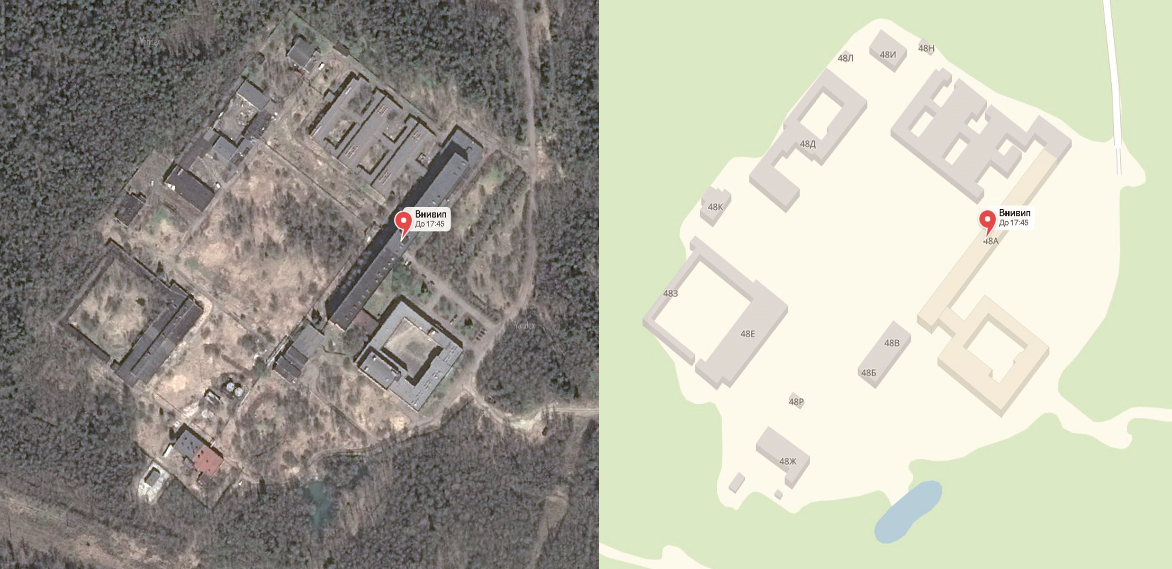
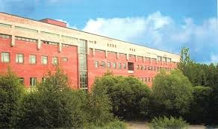
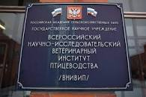
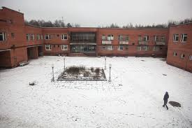
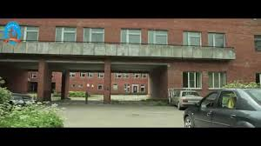
Щепеткина С.В.

Slide 27
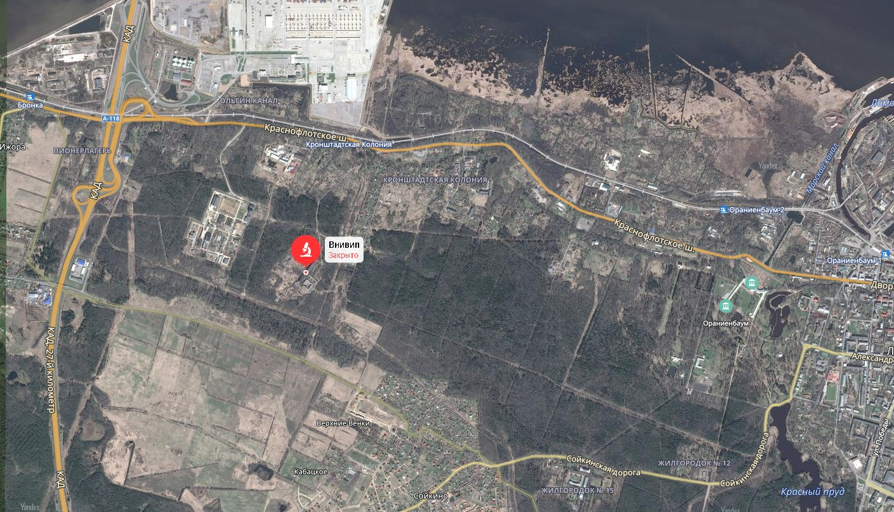
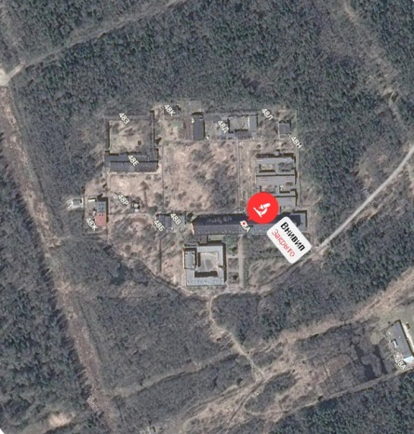
НАШЕЙ Стране Необходим Ноц / мегасайенс (?) центр по разработке И Трансферу системных технологий в сельском хозяйстве ?
Стране нужен мегасайенс центр по разработке И Трансферу системных технологий в сельском хозяйстве
Имеющаяся
инфраструктура:
Лабораторный корпус
Виварии
Административный корпус
Общежитие (гостиница)
2 конференц-зала
(на 300 и 50 человек)
Столовая
Библиотека
Котельная
Электричество
Недостроенный завод биопрепаратов

Slide 28
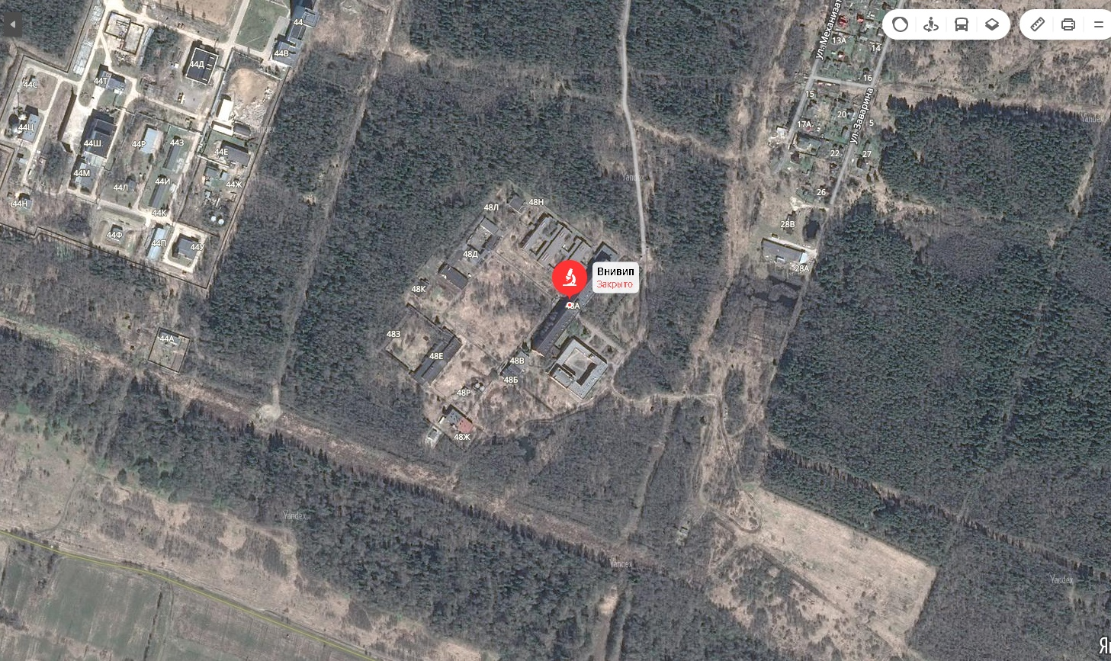
а
НАУЧНО-ИССЛЕДОВАТЕЛЬСКИЙ центр по разработке И Трансферу системных технологий в ВЕТЕРИНАРИИ И сельском хозяйстве
свинарники
Междисциплинарное
Межведомственное
Международное
сотрудничеств
Изучение полного цикла работы
сельскохозяйственных предприятий
Фундаментальные и прикладные
научные исследования
Цифровизация
Доклинические и клиничесские
испытания препаратов
Непрерывное образование
о
индюшатники
птичники:
несушка, бройлеры
коровник
ОБЪЕДИНЕНИЕ НАУКИ, ОБРАЗОВАНИЯ,
ПРОМЫШЛЕННОСТИ, БИЗНЕСА
- ГОСУДАРСТВА

Slide 29
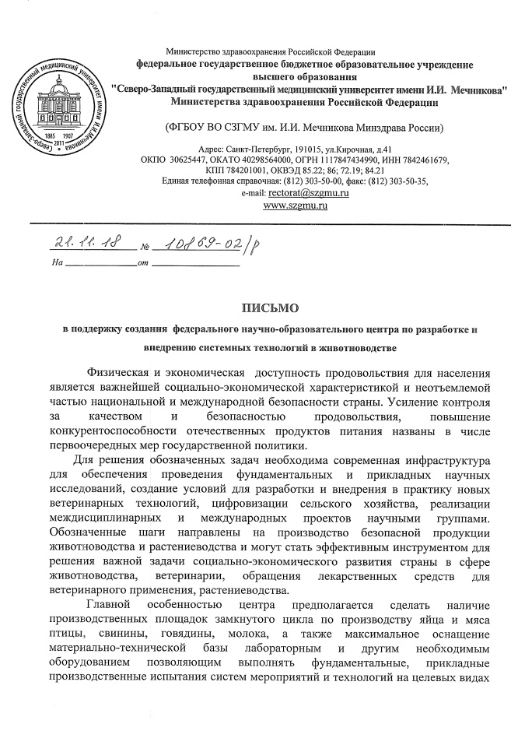
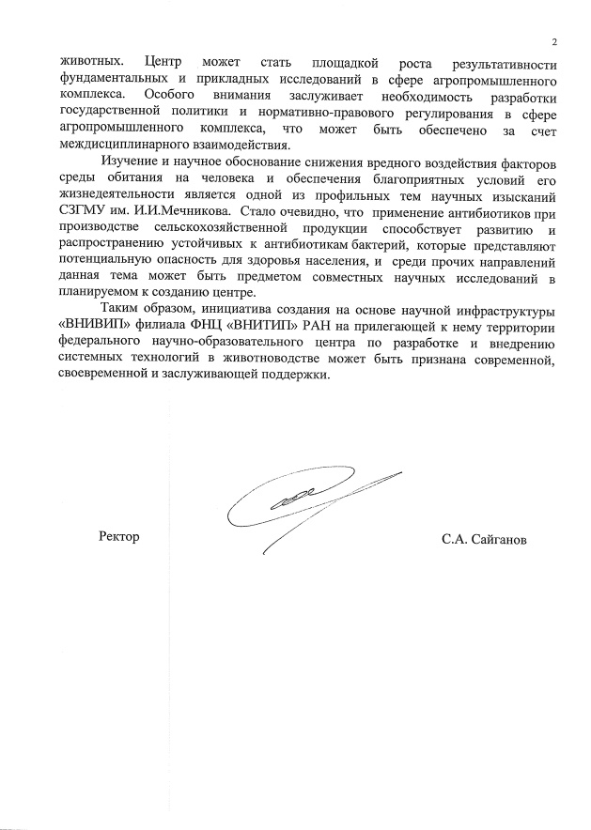
Кому это нужно?
Вопросы…
Щепеткина С.В.

Slide 30
Благодарю за внимание
Щепеткина Светлана Владимировна
Тел. +7 (921) 925-56-71
E-mail: vetsvet77@yandex.ru
Щепеткина С.В. СКАМП

